Slide 1



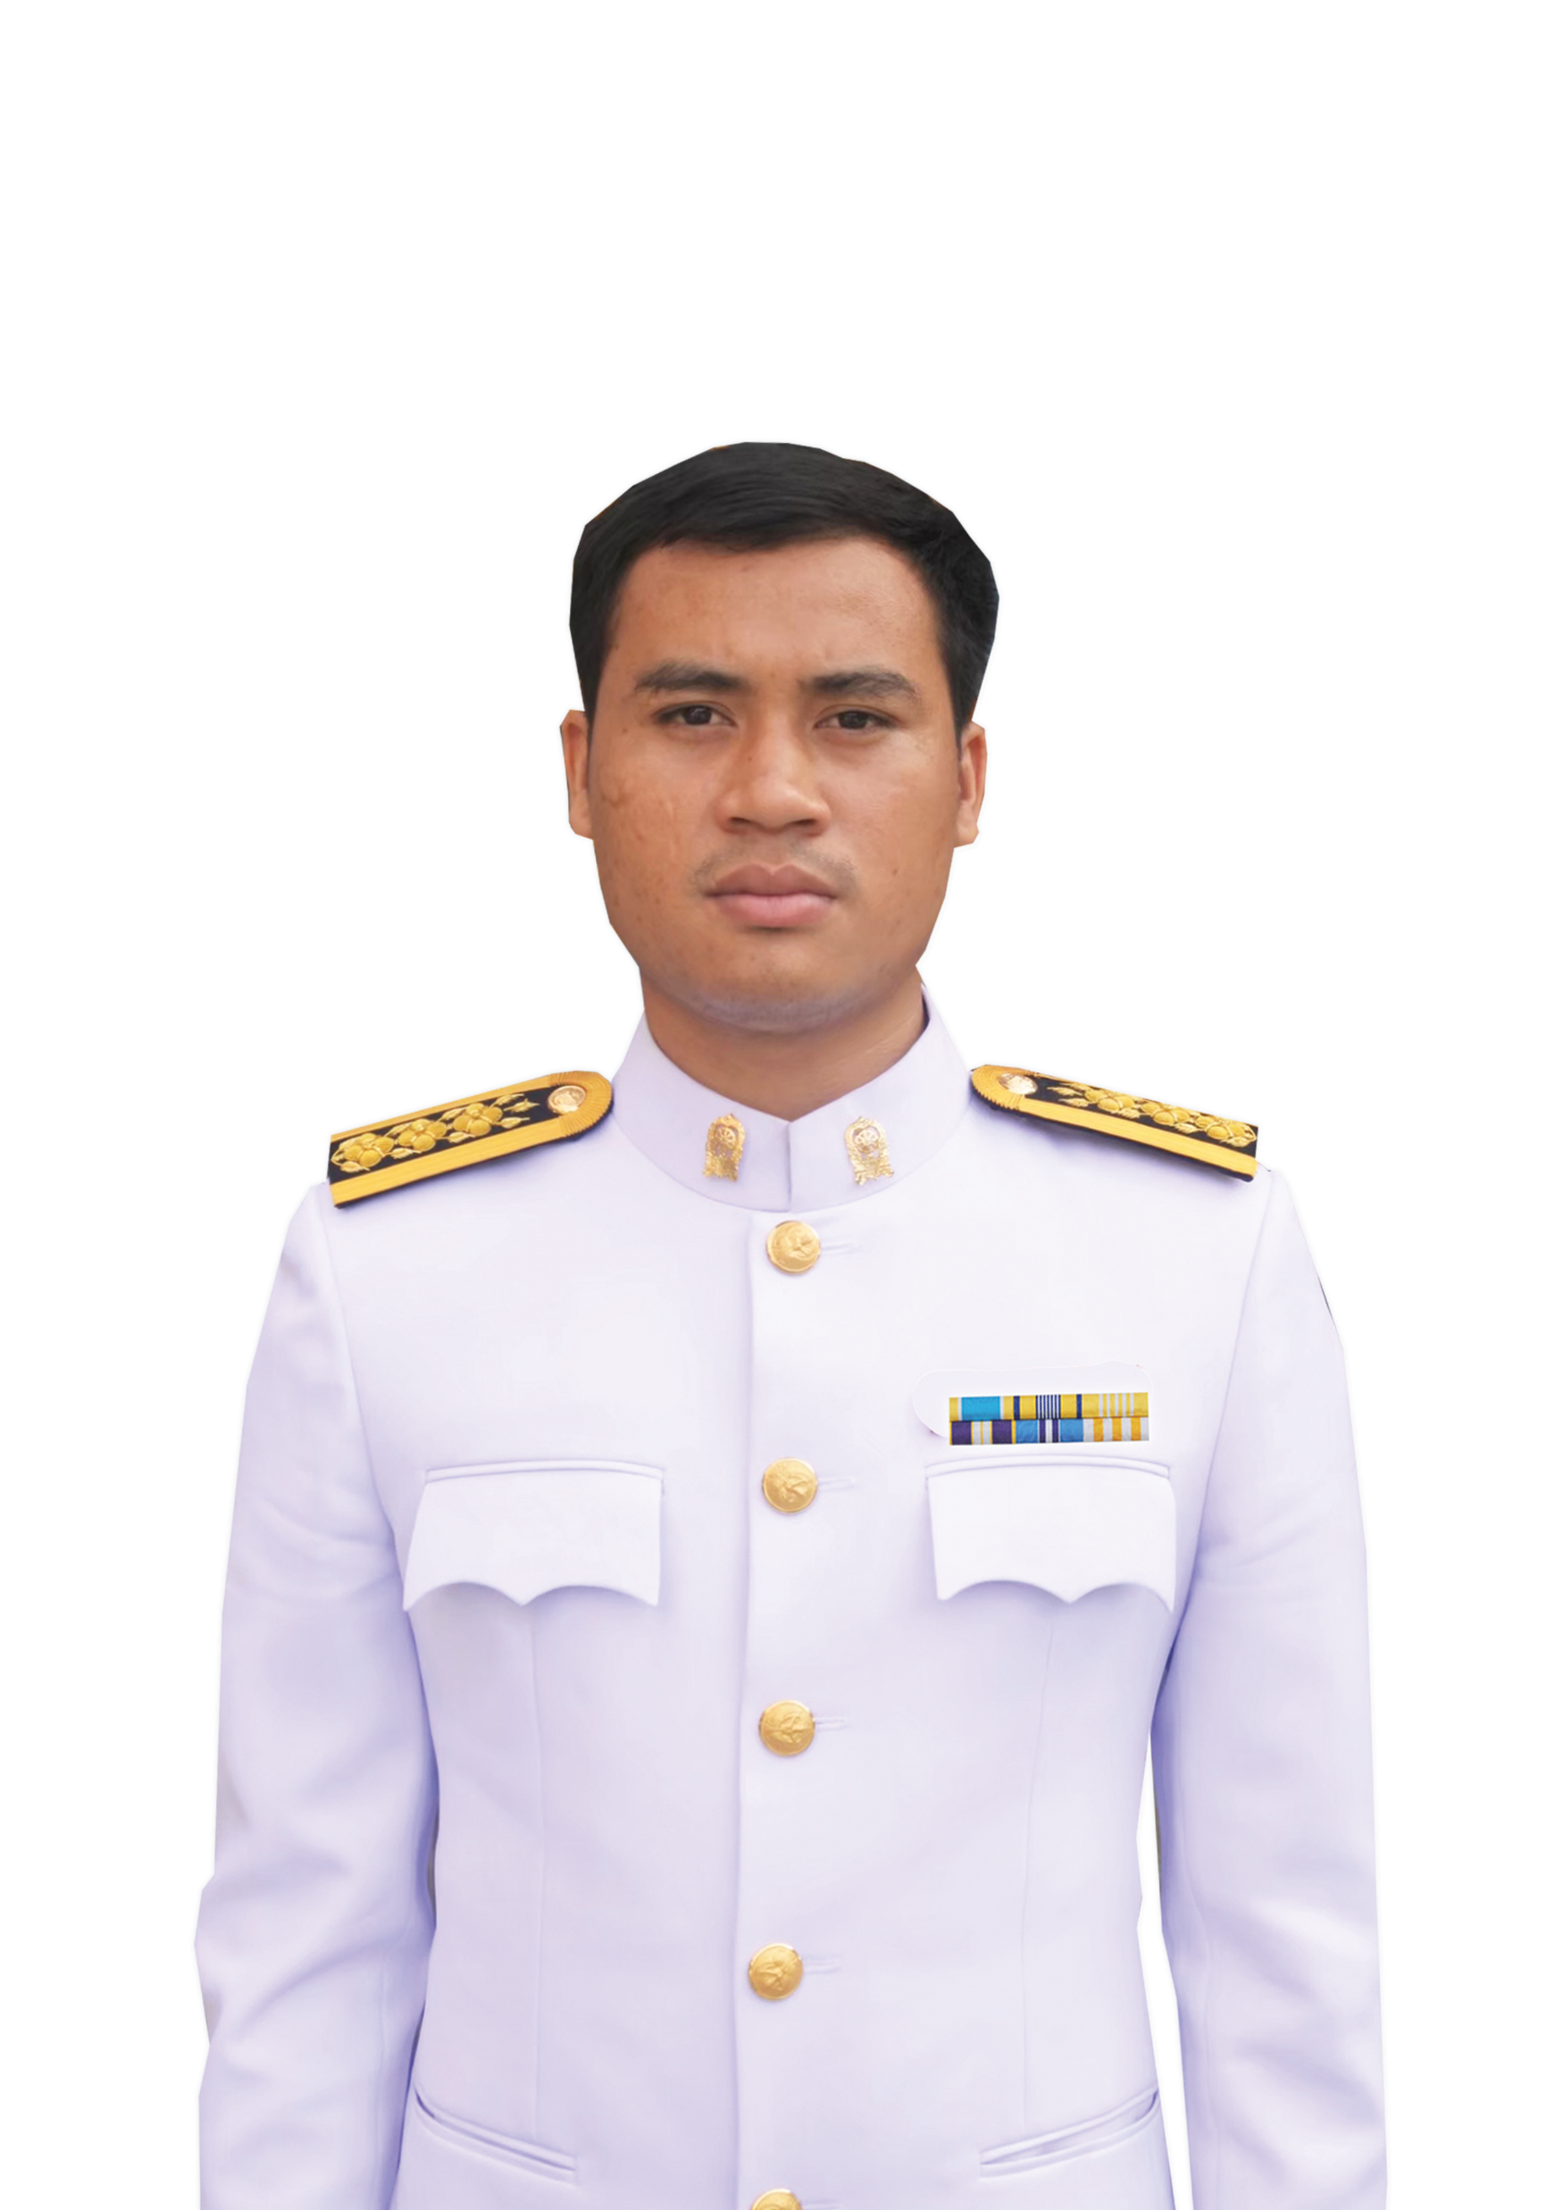
แผนการจัดการเรียนรู้
วิชา เทคโนโลยี (วิทยาการคำนวณ)
ปีการศึกษา
2563
กลุ่มสาระการเรียนรู้
วิทยาศาสตร์และเทคโนโลยี
ชั้นประถมศึกษาปีที่ 1
ครูผู้สอน
นายวิระชา ทักษิณ
ตำแหน่ง ครู คศ.1
โรงเรียนวัดมหาวงษ์
สำนักงานเขตพื้นที่การศึกษา ประถมศึกษาสมุทรปราการ เขต 1

Slide 2
โรงเรียนวัดมหาวงษ์
สำนักงานเขตพื้นที่การศึกษา ประถมศึกษาสมุทรปราการ เขต 1

Slide 3


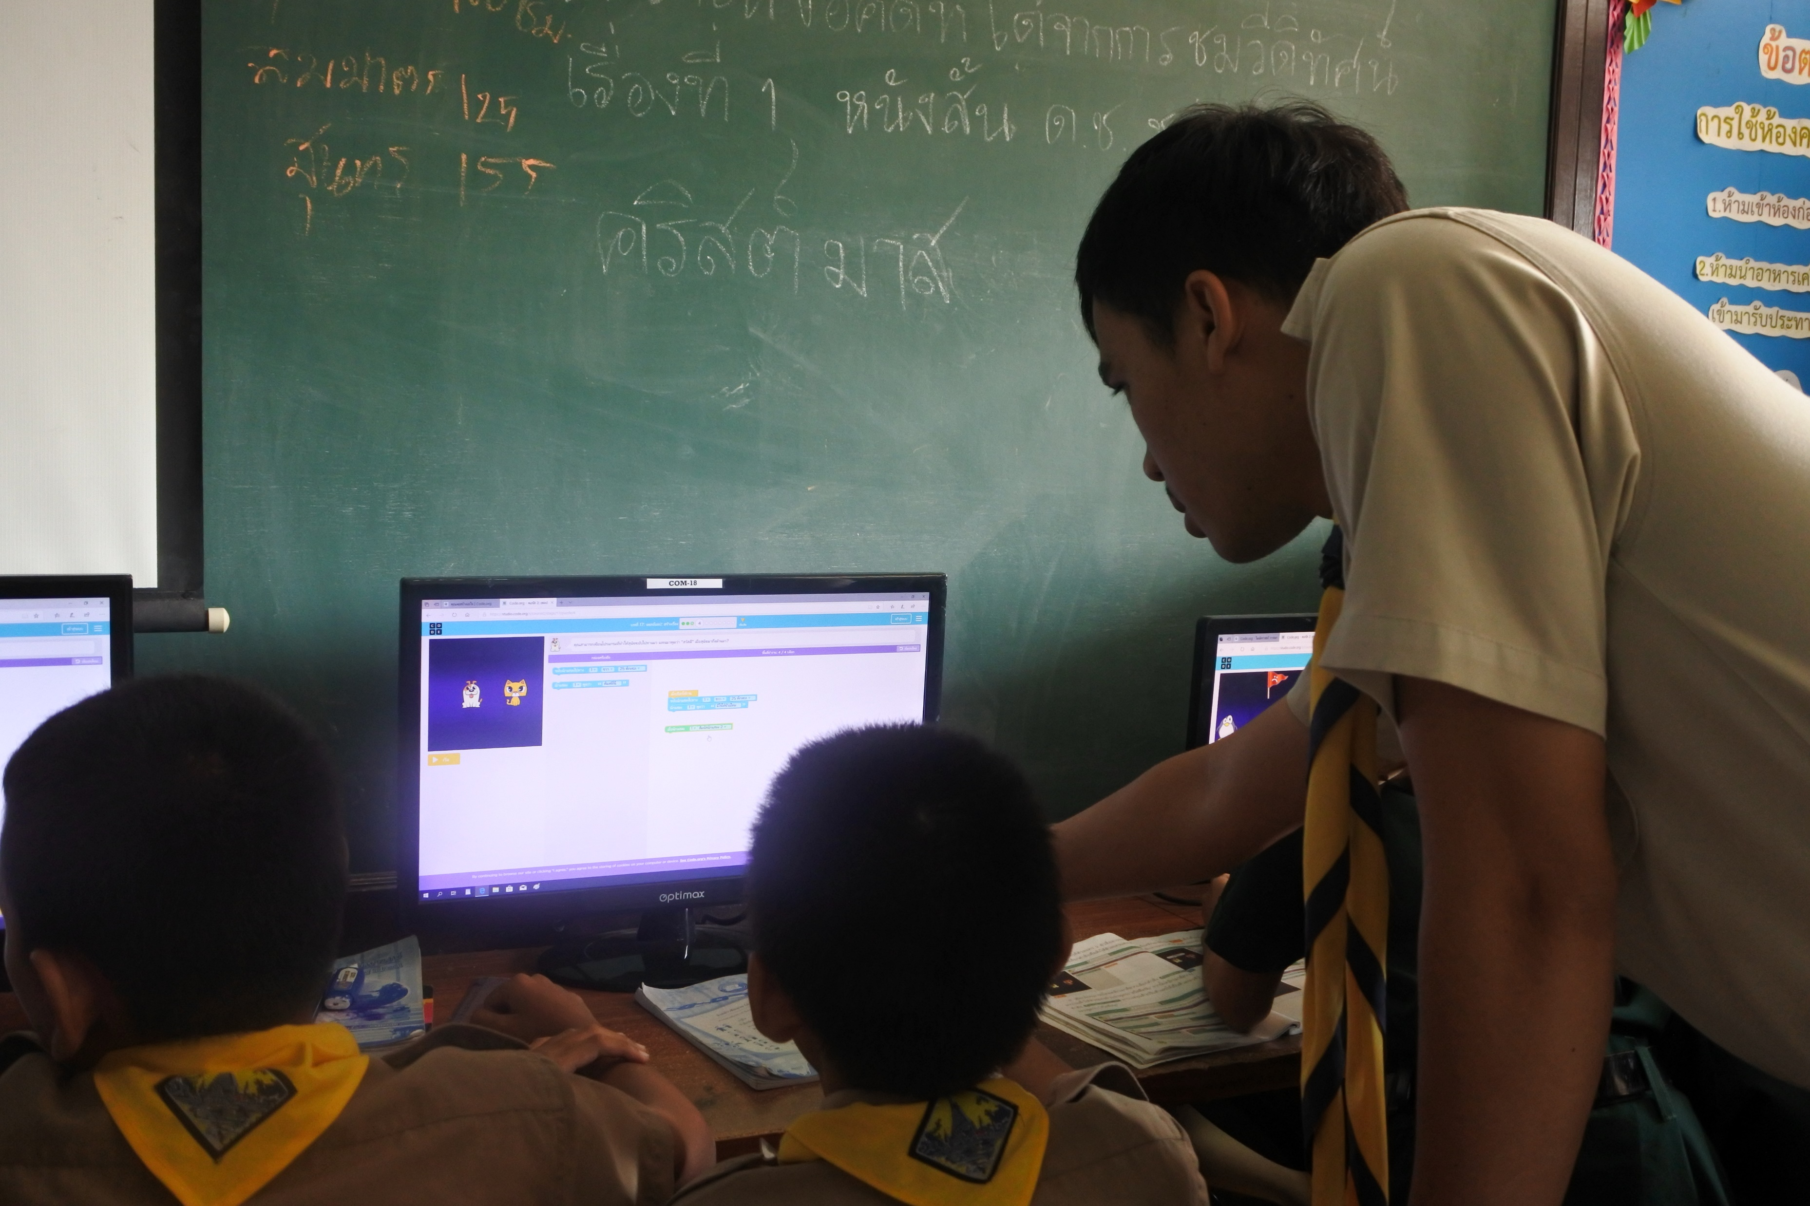
แผนการจัดการเรียนรู้
วิชา เทคโนโลยี
กลุ่มสาระการเรียนรู้วิทยาศาสตร์ ชั้นประถมศึกษาปีที่ ๕
ภาคเรียนที่ ๑
ปีการศึกษา
๒๕๖๓
ครูผู้สอน
นายวิระชา ทักษิณ
ตำแหน่ง ครู คศ.๑
โรงเรียนวัดมหาวงษ์
สำนักงานเขตพื้นที่การศึกษาประถมศึกษาสมุทรปราการ เขต ๑

Slide 4
แผนการจัดการเรียนรู้
วิชา เทคโนโลยี
กลุ่มสาระการเรียนรู้วิทยาศาสตร์ ชั้นประถมศึกษาปีที่ ๕
ภาคเรียนที่ ๑
ปีการศึกษา
๒๕๖๓
ครูผู้สอน
นายวิระชา ทักษิณ
ตำแหน่ง ครู คศ.๑
โรงเรียนวัดมหาวงษ์
สำนักงานเขตพื้นที่การศึกษาประถมศึกษาสมุทรปราการ เขต ๑

Slide 5
แผนการจัดการเรียนรู้
วิชา เทคโนโลยี
กลุ่มสาระการเรียนรู้วิทยาศาสตร์ ชั้นประถมศึกษาปีที่ ๕
ภาคเรียนที่ ๑
ปีการศึกษา
๒๕๖๓
ครูผู้สอน
นายวิระชา ทักษิณ
ตำแหน่ง ครู คศ.๑
โรงเรียนวัดมหาวงษ์
สำนักงานเขตพื้นที่การศึกษาประถมศึกษาสมุทรปราการ เขต ๑

Slide 6
แผนการจัดการเรียนรู้
วิชา เทคโนโลยี
กลุ่มสาระการเรียนรู้วิทยาศาสตร์ ชั้นประถมศึกษาปีที่ ๕
ภาคเรียนที่ ๑
ปีการศึกษา
๒๕๖๓
ครูผู้สอน
นายวิระชา ทักษิณ
ตำแหน่ง ครู คศ.๑
โรงเรียนวัดมหาวงษ์
สำนักงานเขตพื้นที่การศึกษาประถมศึกษาสมุทรปราการ เขต ๑

Slide 7
แผนการจัดการเรียนรู้
วิชา เทคโนโลยี
กลุ่มสาระการเรียนรู้วิทยาศาสตร์ ชั้นประถมศึกษาปีที่ ๕
ภาคเรียนที่ ๑
ปีการศึกษา
๒๕๖๓
ครูผู้สอน
นายวิระชา ทักษิณ
ตำแหน่ง ครู คศ.๑
โรงเรียนวัดมหาวงษ์
สำนักงานเขตพื้นที่การศึกษาประถมศึกษาสมุทรปราการ เขต ๑

Slide 8
แผนการจัดการเรียนรู้
วิชา เทคโนโลยี
กลุ่มสาระการเรียนรู้วิทยาศาสตร์ ชั้นประถมศึกษาปีที่ ๕
ภาคเรียนที่ ๑
ปีการศึกษา
๒๕๖๓
ครูผู้สอน
นายวิระชา ทักษิณ
ตำแหน่ง ครู คศ.๑
โรงเรียนวัดมหาวงษ์
สำนักงานเขตพื้นที่การศึกษาประถมศึกษาสมุทรปราการ เขต ๑

Slide 9
แผนการจัดการเรียนรู้
วิชา เทคโนโลยี
กลุ่มสาระการเรียนรู้วิทยาศาสตร์ ชั้นประถมศึกษาปีที่ ๕
ภาคเรียนที่ ๑
ปีการศึกษา
๒๕๖๓
ครูผู้สอน
นายวิระชา ทักษิณ
ตำแหน่ง ครู คศ.๑
โรงเรียนวัดมหาวงษ์
สำนักงานเขตพื้นที่การศึกษาประถมศึกษาสมุทรปราการ เขต ๑

Slide 10
แผนการจัดการเรียนรู้
วิชา เทคโนโลยี
กลุ่มสาระการเรียนรู้วิทยาศาสตร์ ชั้นประถมศึกษาปีที่ ๕
ภาคเรียนที่ ๑
ปีการศึกษา
๒๕๖๓
ครูผู้สอน
นายวิระชา ทักษิณ
ตำแหน่ง ครู คศ.๑
โรงเรียนวัดมหาวงษ์
สำนักงานเขตพื้นที่การศึกษาประถมศึกษาสมุทรปราการ เขต ๑

Slide 11
แผนการจัดการเรียนรู้
วิชา เทคโนโลยี
กลุ่มสาระการเรียนรู้วิทยาศาสตร์ ชั้นประถมศึกษาปีที่ ๕
ภาคเรียนที่ ๑
ปีการศึกษา
๒๕๖๓
ครูผู้สอน
นายวิระชา ทักษิณ
ตำแหน่ง ครู คศ.๑
โรงเรียนวัดมหาวงษ์
สำนักงานเขตพื้นที่การศึกษาประถมศึกษาสมุทรปราการ เขต ๑

Slide 12
แผนการจัดการเรียนรู้
วิชา เทคโนโลยี
กลุ่มสาระการเรียนรู้วิทยาศาสตร์ ชั้นประถมศึกษาปีที่ ๕
ภาคเรียนที่ ๑
ปีการศึกษา
๒๕๖๓
ครูผู้สอน
นายวิระชา ทักษิณ
ตำแหน่ง ครู คศ.๑
โรงเรียนวัดมหาวงษ์
สำนักงานเขตพื้นที่การศึกษาประถมศึกษาสมุทรปราการ เขต ๑

Slide 13
แผนการจัดการเรียนรู้
วิชา เทคโนโลยี
กลุ่มสาระการเรียนรู้วิทยาศาสตร์ ชั้นประถมศึกษาปีที่ ๕
ภาคเรียนที่ ๑
ปีการศึกษา
๒๕๖๓
ครูผู้สอน
นายวิระชา ทักษิณ
ตำแหน่ง ครู คศ.๑
โรงเรียนวัดมหาวงษ์
สำนักงานเขตพื้นที่การศึกษาประถมศึกษาสมุทรปราการ เขต ๑

Slide 14
แผนการจัดการเรียนรู้
วิชา เทคโนโลยี
กลุ่มสาระการเรียนรู้วิทยาศาสตร์ ชั้นประถมศึกษาปีที่ ๕
ภาคเรียนที่ ๑
ปีการศึกษา
๒๕๖๓
ครูผู้สอน
นายวิระชา ทักษิณ
ตำแหน่ง ครู คศ.๑
โรงเรียนวัดมหาวงษ์
สำนักงานเขตพื้นที่การศึกษาประถมศึกษาสมุทรปราการ เขต ๑

Slide 15
แผนการจัดการเรียนรู้
วิชา เทคโนโลยี
กลุ่มสาระการเรียนรู้วิทยาศาสตร์ ชั้นประถมศึกษาปีที่ ๕
ภาคเรียนที่ ๑
ปีการศึกษา
๒๕๖๓
ครูผู้สอน
นายวิระชา ทักษิณ
ตำแหน่ง ครู คศ.๑
โรงเรียนวัดมหาวงษ์
สำนักงานเขตพื้นที่การศึกษาประถมศึกษาสมุทรปราการ เขต ๑

Slide 16
แผนการจัดการเรียนรู้
วิชา เทคโนโลยี
กลุ่มสาระการเรียนรู้วิทยาศาสตร์ ชั้นประถมศึกษาปีที่ ๕
ภาคเรียนที่ ๑
ปีการศึกษา
๒๕๖๓
ครูผู้สอน
นายวิระชา ทักษิณ
ตำแหน่ง ครู คศ.๑
โรงเรียนวัดมหาวงษ์
สำนักงานเขตพื้นที่การศึกษาประถมศึกษาสมุทรปราการ เขต ๑

Slide 17
แผนการจัดการเรียนรู้
วิชา เทคโนโลยี
กลุ่มสาระการเรียนรู้วิทยาศาสตร์ ชั้นประถมศึกษาปีที่ ๕
ภาคเรียนที่ ๑
ปีการศึกษา
๒๕๖๓
ครูผู้สอน
นายวิระชา ทักษิณ
ตำแหน่ง ครู คศ.๑
โรงเรียนวัดมหาวงษ์
สำนักงานเขตพื้นที่การศึกษาประถมศึกษาสมุทรปราการ เขต ๑

Slide 18
แผนการจัดการเรียนรู้
วิชา เทคโนโลยี
กลุ่มสาระการเรียนรู้วิทยาศาสตร์ ชั้นประถมศึกษาปีที่ ๕
ภาคเรียนที่ ๑
ปีการศึกษา
๒๕๖๓
ครูผู้สอน
นายวิระชา ทักษิณ
ตำแหน่ง ครู คศ.๑
โรงเรียนวัดมหาวงษ์
สำนักงานเขตพื้นที่การศึกษาประถมศึกษาสมุทรปราการ เขต ๑

Slide 19
แผนการจัดการเรียนรู้
วิชา เทคโนโลยี
กลุ่มสาระการเรียนรู้วิทยาศาสตร์ ชั้นประถมศึกษาปีที่ ๕
ภาคเรียนที่ ๑
ปีการศึกษา
๒๕๖๓
ครูผู้สอน
นายวิระชา ทักษิณ
ตำแหน่ง ครู คศ.๑
โรงเรียนวัดมหาวงษ์
สำนักงานเขตพื้นที่การศึกษาประถมศึกษาสมุทรปราการ เขต ๑

Slide 20
แผนการจัดการเรียนรู้
วิชา เทคโนโลยี
กลุ่มสาระการเรียนรู้วิทยาศาสตร์ ชั้นประถมศึกษาปีที่ ๕
ภาคเรียนที่ ๑
ปีการศึกษา
๒๕๖๓
ครูผู้สอน
นายวิระชา ทักษิณ
ตำแหน่ง ครู คศ.๑
โรงเรียนวัดมหาวงษ์
สำนักงานเขตพื้นที่การศึกษาประถมศึกษาสมุทรปราการ เขต ๑

Slide 21
แผนการจัดการเรียนรู้
วิชา เทคโนโลยี
กลุ่มสาระการเรียนรู้วิทยาศาสตร์ ชั้นประถมศึกษาปีที่ ๕
ภาคเรียนที่ ๑
ปีการศึกษา
๒๕๖๓
ครูผู้สอน
นายวิระชา ทักษิณ
ตำแหน่ง ครู คศ.๑
โรงเรียนวัดมหาวงษ์
สำนักงานเขตพื้นที่การศึกษาประถมศึกษาสมุทรปราการ เขต ๑

